Slide 1
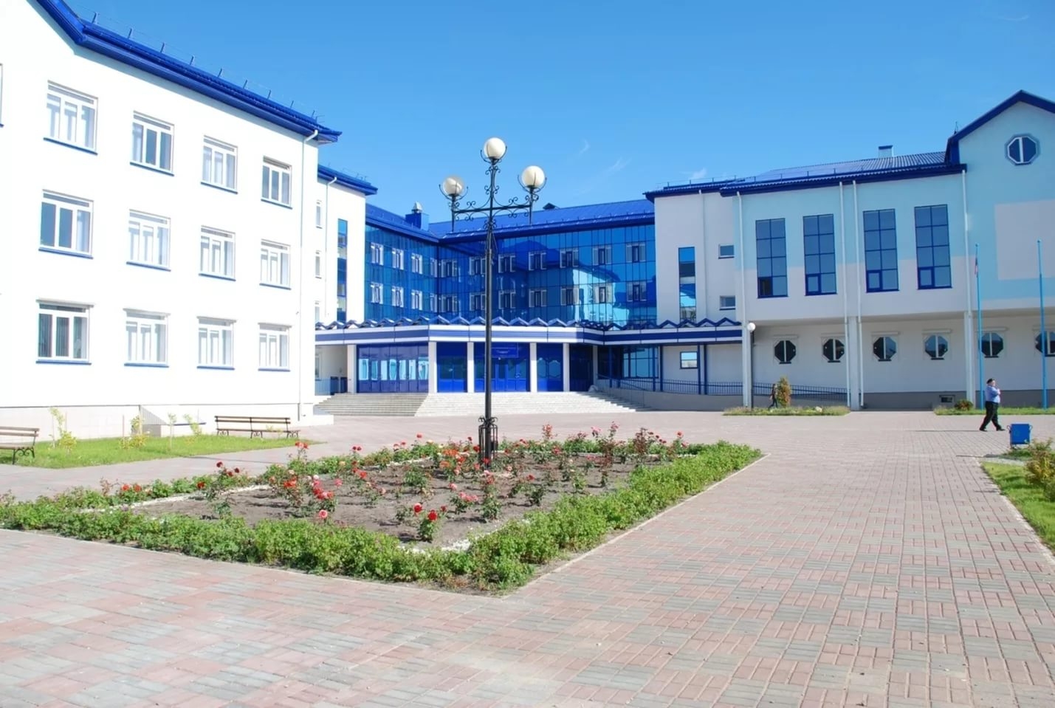
Презентация на тему : Обучение детей с овз в школе
ГБОУ СОШ № 5 «ОЦ „Лидер“ г.о. Кинель
Презентация на тему : Особенности физического воспитания детей с ОВЗ.

Slide 2
От чего зависит мотивация учащихся к занятиям физической культуры
Мотивация. – Это желание учащегося без принуждения (с удовольствием) выполнять какую-либо деятельность: в данном случае – учиться.
Способности учащегося(когда ребенок усваивает программный материал и у него всё получается)
Условия пребывания(ребёнку комфортно, его ничего не отвлекает и не мешает работать)
Здоровье учащегося(нет хронический заболеваний и дефектов , мешающих заниматься)

Slide 3
Интерес, проявляемый учащимися школы «Лидер №5» к занятиям физкультурой.

Slide 4
Особенности детей с ограниченными возможностями здоровья (что им мешает). I. Нарушение физического развития:
Нарушении в развитии грудной клетки, уменьшенные показатели объёма в легких.
Нарушение осанки(искривление позвоночника), сколиоз.
Отставание в развитии костно-мышечного аппарата (двигательных способностей)
Отставание в весе и росте

Slide 5
II. Нарушение Двигательных способностей:
Нарушение координации и ритма движений.
Нарушение точности движений в пространстве и времени.
Нарушение дифференцированных мышечных усилий.
Нарушение равновесия и пространственной ориентировки.

Slide 7
Группы здоровья детей с ОВЗ школы «Лидер №5» с учётом данных медицинского анамнеза и двигательных способностей
Первая группа – 0.7%
Физическое развитие и уровень двигательных способностей этих детей выше среднего уровня учащихся школы. Они не страдают соматическими заболеваниями, быстрее других овладевают двигательными умениями и навыками, имеют в основном положительные психолого-педагогические характеристики. Эти ученики могут выполнять достаточно высокие физические нагрузки, легко их переносить и быстро после них восстанавливаться.

Slide 8
Вторая группа – 9.3%
Учащиеся медленнее, чем ученики первой группы, овладевают двигательными умениями и навыками. У них часто отмечаются сопутствующие основному дефекту нарушения – ослабленное зрение, неправильная осанка, ожирение первой степени и некоторые другие отклонения. Дети этой группы имеют в основном положительные психолого-педагогические характеристики. Эти ученики выдерживают достаточно высокие нагрузки, быстро восстанавливаются после них, однако в целом уступают школьникам первой группы.

Slide 9
Третья группа – 77.6%
Учащиеся имеют средний или ниже среднего уровень физического развития и двигательных способностей. Эти дети медленнее, чем дети второй группы, овладевают двигательными умениями и навыками, практически каждый из них страдает серьезными соматическими заболеваниями (это заболевания зрительного, слухового аппарата, энурез, ожирение II степени, нарушения осанки и стопы, хронический холецистит и др.). В психолого-педагогических характеристиках этих детей отмечается много отрицательных черт: неустойчивость внимания, раздражительность, неумение доводить начатое до конца. Эти ученики выдерживают незначительные физические нагрузки и быстро восстанавливаются после них.

Slide 10
Четвёртая группа – 12.4%
Учащиеся могут овладеть лишь элементарными умениями и навыками. У детей этой группы имеется ряд различных соматических заболеваний: нарушения слуха и зрения, энурез, ожирение, эписиндром, головные боли, головокружение и другие. В психолого-педагогических характеристиках учеников этой группы отмечаются такие особенности, как неустойчивость внимания, отклонения в поведении, неумение пользоваться инструкцией, низкая работоспособность, неумение доводить начатое дело до конца. Физические нагрузки таким детям планируются минимальные, с учетом их умственного развития, соматических заболеваний, степени овладения двигательными умениями и навыками.

Slide 11
Из приведённого мониторинга видно, что физическое воспитание в коррекционной школе должно носить (в нашей школе именно так) прежде всего коррекционную и оздоровительную направленность, так как отклонения в физическом развитии и в состоянии здоровья не могут не влиять на умственную и физическую работоспособность детей.

Slide 15
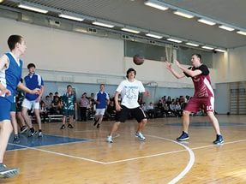
Будьте здоровы.
Берегите себя и своих детей!

